Slide 1
Si mini-pad production for MPC-Ex (A pre-shower upgrade for PHENIX)
Y. Kwon
(Yonsei Univ.)

Slide 2
FOCAL 2011-June
W/Si sandwich calorimeter --- Old history

Slide 3
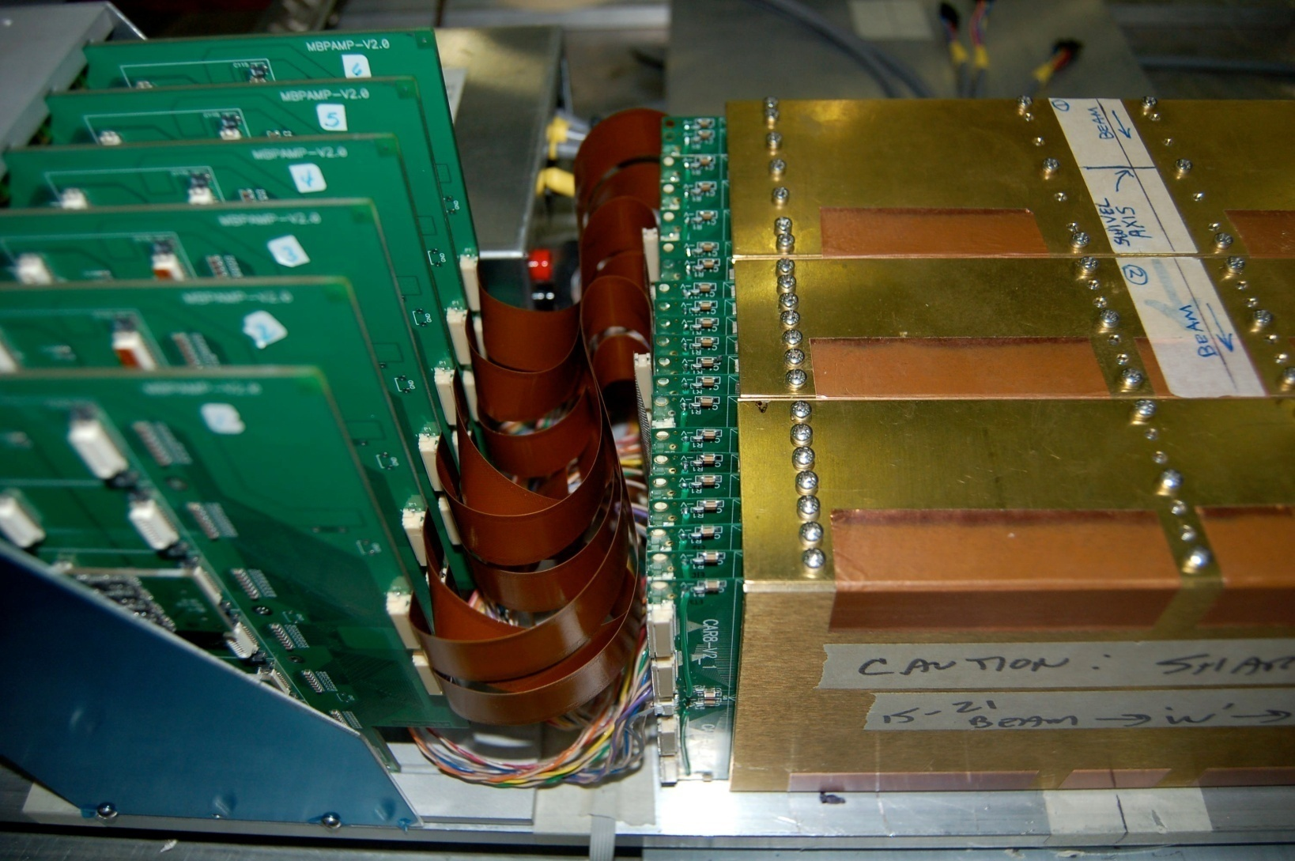
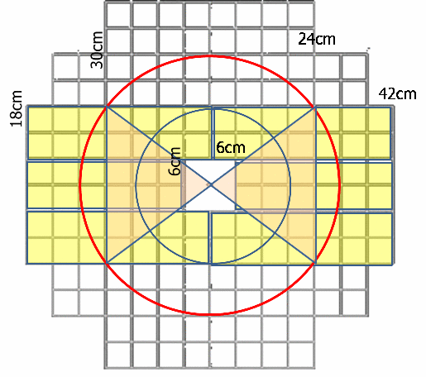
Calorimeter geometry & test setup
Beam
7 vertical channels grouped (cost issue)
8 pad sensors
in one carrier board
Preamp hybrid

Slide 4
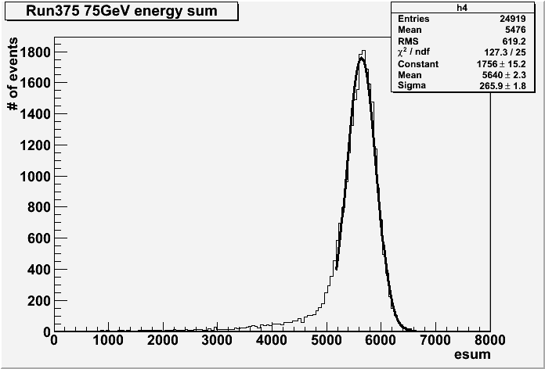
Energy distribution fits with Gaussian function
(with highly suppressed low energy tail)
75(GeV) electron
at normal incidence
Beam energy resolution
⊕
Detector energy resolution

Slide 5
Summary
Deposited energy distribution ~ Gaussian
Lateral shower containment in 5 x 5 pads
Good linearity
Energy resolution for electron
Longitudinal/Lateral shower development : Good agreement with simulation
Position resolution from pad : 2.1 mm
But not funded!
The detector performs as designed.

Slide 6
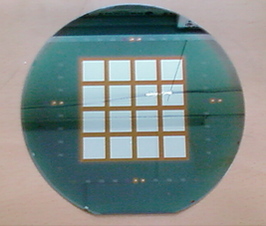
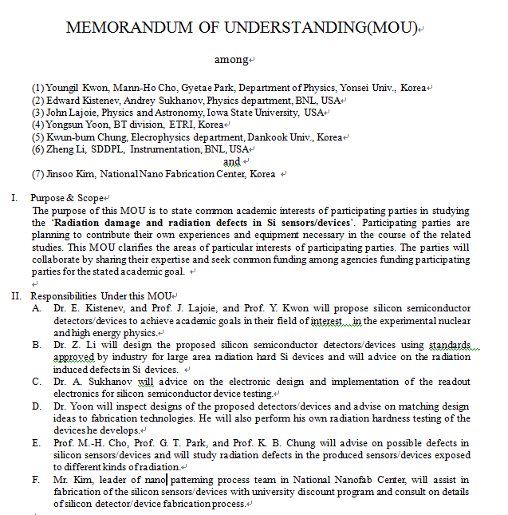


R&D environment
6 inch fabrication line
What survived!
300 cm² ~ $ 500
8 inch fabrication line

Slide 7
MPC-EX
A new start, W/Si preshower upgrade

Slide 8
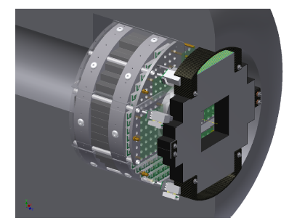
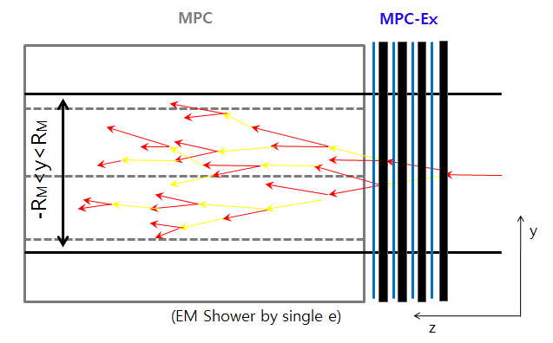
Minipad Sensor for PHENIX MPC-Ex
MPC-Ex (Muon Piston Calorimeter Extension) is a pre-shower detector for the electromagnetic calorimeter called MPC(Muon Piston Calorimeter) of the experiment PHENIX. Minipad will be used as the active sensors in MPC-Ex to detect charged particles appearing in pre-shower, initial part of an electromagnetic shower. MPC-Ex will reconstruct π⁰ particles within its acceptance up to the momentum of 50 (GeV/c).

Slide 9
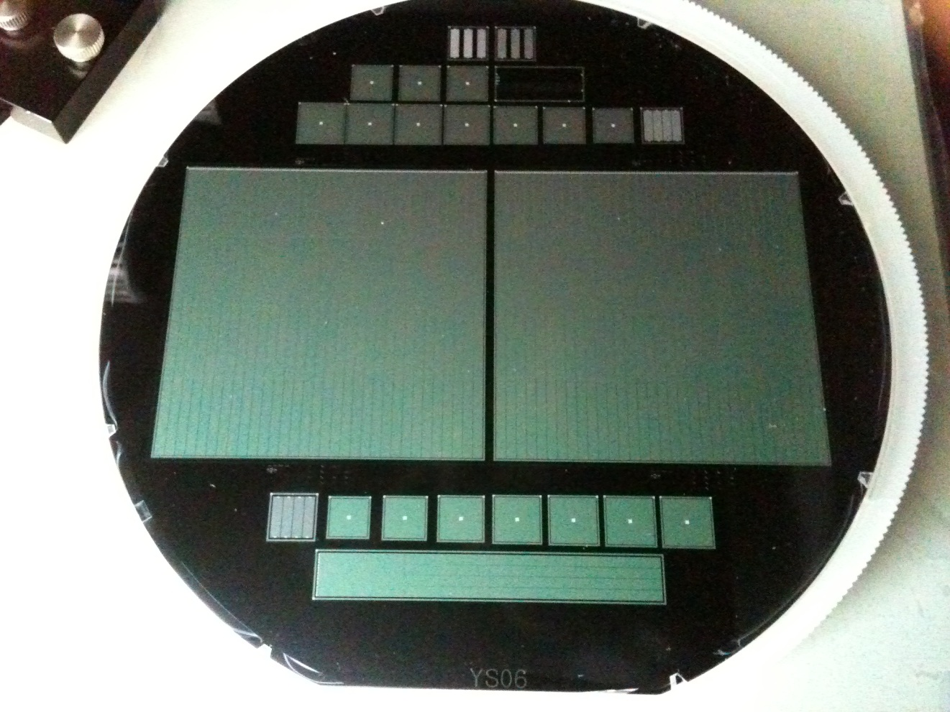
What is Si sensor? (Sensor on Si wafer)

Slide 10
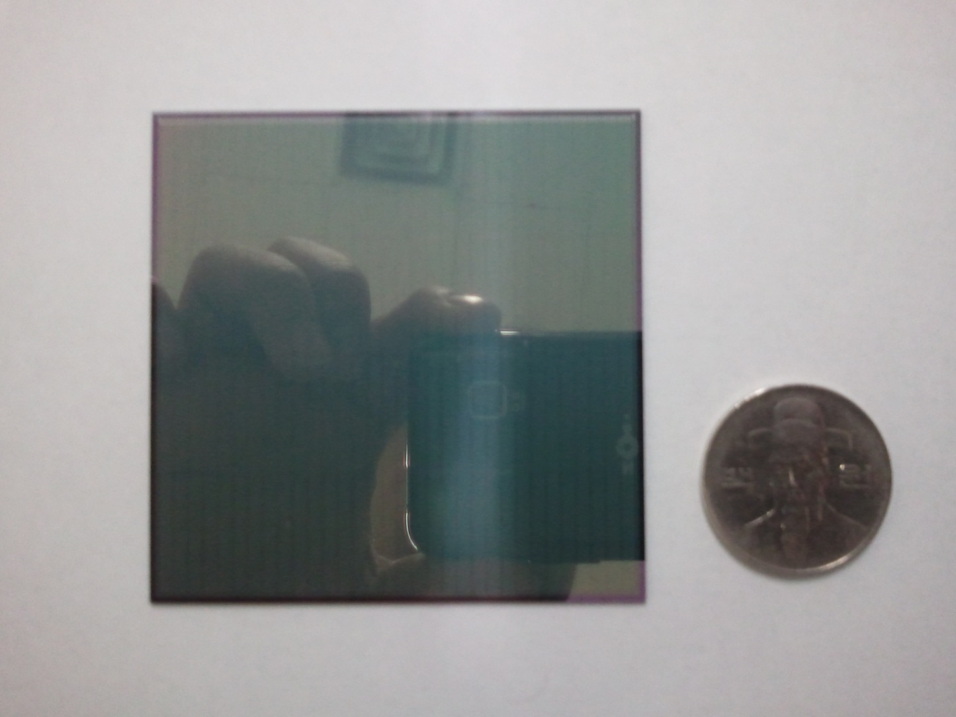
What is Si sensor? (Diced sensor)

Slide 11
PIN Process - Process flow
Starting Material (FZ N⁻ Wafer, > 5 kΩ.cm)
Thermal Oxidation: 900 nm
Front-Side PR Coating
Photo Mask(1); N-Channel Stop (Option)
Back-Side Oxide Wet-Etch
N-Ch. Stop (Option)
Oxide
FZ N⁻ Wafer
Notes:
Printed Electronics 의 개요 및 시장성
Printed Electronics는 인쇄 전자소자를 칭하는것으로
종래의 고가의 포토리쏘 공정을 사용하여 미세패턴을 제작 하던 것을 프린팅 방법으로 구현하는 것입니다. 본 과제에서는 sub um 급 printed Si 전자소자를 개발하여 스마트 카드에 적용하고자 합니다.
이는 현재의 포토리쏘 공정에 비하여 40% 이상의 경비를 절감하며, 3D 인쇄기법을 적용하여 마스크 2장을 1장으로 줄이는 경우에는 약 70% 이상의 경비 절감을 얻을 수 있읍니다.
현재의 인쇄전자소자는 2022년경 2000억 불의 시장을 형성할 것으로 예측 되고 있으며,.경쟁력있는 신산업기술로 그림과 같이 증 가 하고 있읍니다.
향후 시장은 2027년 IC 부분은 1150억불로 보고되어 있으며, -, -, -,-,-억 불 입니다.
대량생산이 필요한 프린트 RFID Tag는 1000조 개의 생산이 이루어 지면 개당 0.01유로가 됩니다. 인쇄방법의
11

Slide 12
Process flow
POCl₃ Doping: 900 ℃, Rs Target < 20 Ω.cm
Oxide Wet Etch: 100 nm
Thermal Oxidation: 900 ℃, 100 nm (N+ Side Target=300 nm)
High Temperature Drive-in (Option)
N-Ch. Stop (Option)
Oxide
N+
FZ N⁻ Wafer
N+
Notes:
Printed Electronics 의 개요 및 시장성
Printed Electronics는 인쇄 전자소자를 칭하는것으로
종래의 고가의 포토리쏘 공정을 사용하여 미세패턴을 제작 하던 것을 프린팅 방법으로 구현하는 것입니다. 본 과제에서는 sub um 급 printed Si 전자소자를 개발하여 스마트 카드에 적용하고자 합니다.
이는 현재의 포토리쏘 공정에 비하여 40% 이상의 경비를 절감하며, 3D 인쇄기법을 적용하여 마스크 2장을 1장으로 줄이는 경우에는 약 70% 이상의 경비 절감을 얻을 수 있읍니다.
현재의 인쇄전자소자는 2022년경 2000억 불의 시장을 형성할 것으로 예측 되고 있으며,.경쟁력있는 신산업기술로 그림과 같이 증 가 하고 있읍니다.
향후 시장은 2027년 IC 부분은 1150억불로 보고되어 있으며, -, -, -,-,-억 불 입니다.
대량생산이 필요한 프린트 RFID Tag는 1000조 개의 생산이 이루어 지면 개당 0.01유로가 됩니다. 인쇄방법의
12

Slide 13
Process flow
Photo Mask(2); P+ Active
Oxide Dry & Wet Etch/PR Strip
Buffer Oxidation: 850 ℃, 20 nm
Active Ion Implantation: B11, 80 keV, 1×10¹⁵ cm⁻²
Annealing: 900 ℃, 170 min
Active Area
Guardring
N-Ch. Stop (Option)
Oxide
P+
P+
P+
N+
FZ N⁻ Wafer
N+
Notes:
Printed Electronics 의 개요 및 시장성
Printed Electronics는 인쇄 전자소자를 칭하는것으로
종래의 고가의 포토리쏘 공정을 사용하여 미세패턴을 제작 하던 것을 프린팅 방법으로 구현하는 것입니다. 본 과제에서는 sub um 급 printed Si 전자소자를 개발하여 스마트 카드에 적용하고자 합니다.
이는 현재의 포토리쏘 공정에 비하여 40% 이상의 경비를 절감하며, 3D 인쇄기법을 적용하여 마스크 2장을 1장으로 줄이는 경우에는 약 70% 이상의 경비 절감을 얻을 수 있읍니다.
현재의 인쇄전자소자는 2022년경 2000억 불의 시장을 형성할 것으로 예측 되고 있으며,.경쟁력있는 신산업기술로 그림과 같이 증 가 하고 있읍니다.
향후 시장은 2027년 IC 부분은 1150억불로 보고되어 있으며, -, -, -,-,-억 불 입니다.
대량생산이 필요한 프린트 RFID Tag는 1000조 개의 생산이 이루어 지면 개당 0.01유로가 됩니다. 인쇄방법의
13

Slide 14
Process flow
Metal Deposition: TiW/Ai-1%Si/TiW=70/800/100 nm
Photo Mask(2); Metal
Metal Etch/PR Strip
Metal
Oxide
P+
P+
P+
N+
Active Area
Guardring
N-Ch. Stop (Option)
FZ N⁻ Wafer
N+
Notes:
Printed Electronics 의 개요 및 시장성
Printed Electronics는 인쇄 전자소자를 칭하는것으로
종래의 고가의 포토리쏘 공정을 사용하여 미세패턴을 제작 하던 것을 프린팅 방법으로 구현하는 것입니다. 본 과제에서는 sub um 급 printed Si 전자소자를 개발하여 스마트 카드에 적용하고자 합니다.
이는 현재의 포토리쏘 공정에 비하여 40% 이상의 경비를 절감하며, 3D 인쇄기법을 적용하여 마스크 2장을 1장으로 줄이는 경우에는 약 70% 이상의 경비 절감을 얻을 수 있읍니다.
현재의 인쇄전자소자는 2022년경 2000억 불의 시장을 형성할 것으로 예측 되고 있으며,.경쟁력있는 신산업기술로 그림과 같이 증 가 하고 있읍니다.
향후 시장은 2027년 IC 부분은 1150억불로 보고되어 있으며, -, -, -,-,-억 불 입니다.
대량생산이 필요한 프린트 RFID Tag는 1000조 개의 생산이 이루어 지면 개당 0.01유로가 됩니다. 인쇄방법의
14

Slide 15
Process flow
PE-CVD Oxide Deposition: 1,000 nm
Photo Mask(3); Pad
Oxide & TiW Dry Etch/PR Strip
Pad Area
PE-Oxide
Metal
Oxide
P+
P+
P+
N+
Active Area
Guardring
N-Ch. Stop (Option)
FZ N⁻ Wafer
N+
Notes:
Printed Electronics 의 개요 및 시장성
Printed Electronics는 인쇄 전자소자를 칭하는것으로
종래의 고가의 포토리쏘 공정을 사용하여 미세패턴을 제작 하던 것을 프린팅 방법으로 구현하는 것입니다. 본 과제에서는 sub um 급 printed Si 전자소자를 개발하여 스마트 카드에 적용하고자 합니다.
이는 현재의 포토리쏘 공정에 비하여 40% 이상의 경비를 절감하며, 3D 인쇄기법을 적용하여 마스크 2장을 1장으로 줄이는 경우에는 약 70% 이상의 경비 절감을 얻을 수 있읍니다.
현재의 인쇄전자소자는 2022년경 2000억 불의 시장을 형성할 것으로 예측 되고 있으며,.경쟁력있는 신산업기술로 그림과 같이 증 가 하고 있읍니다.
향후 시장은 2027년 IC 부분은 1150억불로 보고되어 있으며, -, -, -,-,-억 불 입니다.
대량생산이 필요한 프린트 RFID Tag는 1000조 개의 생산이 이루어 지면 개당 0.01유로가 됩니다. 인쇄방법의
15

Slide 16
Process flow
Front-Side PR Coating
Back-Side Oxide Wet Etch/PR Strip
Back-Side Metal Deposition: Al-1%Si=1,000 nm
Alloy: N₂/H₂. 420 ℃, 30 min
Pad Area
PE-Oxide
Metal
Oxide
P+
P+
P+
N+
Active Area
Guardring
N-Ch. Stop (Option)
FZ N⁻ Wafer
N+
Metal
Notes:
Printed Electronics 의 개요 및 시장성
Printed Electronics는 인쇄 전자소자를 칭하는것으로
종래의 고가의 포토리쏘 공정을 사용하여 미세패턴을 제작 하던 것을 프린팅 방법으로 구현하는 것입니다. 본 과제에서는 sub um 급 printed Si 전자소자를 개발하여 스마트 카드에 적용하고자 합니다.
이는 현재의 포토리쏘 공정에 비하여 40% 이상의 경비를 절감하며, 3D 인쇄기법을 적용하여 마스크 2장을 1장으로 줄이는 경우에는 약 70% 이상의 경비 절감을 얻을 수 있읍니다.
현재의 인쇄전자소자는 2022년경 2000억 불의 시장을 형성할 것으로 예측 되고 있으며,.경쟁력있는 신산업기술로 그림과 같이 증 가 하고 있읍니다.
향후 시장은 2027년 IC 부분은 1150억불로 보고되어 있으며, -, -, -,-,-억 불 입니다.
대량생산이 필요한 프린트 RFID Tag는 1000조 개의 생산이 이루어 지면 개당 0.01유로가 됩니다. 인쇄방법의
16

Slide 17
Process flow
Wafer Dicing
Pad Area
PE-Oxide
Metal
Oxide
P+
P+
P+
N+
Active Area
Guardring
N-Ch. Stop (Option)
FZ N⁻ Wafer
N+
Metal
Notes:
Printed Electronics 의 개요 및 시장성
Printed Electronics는 인쇄 전자소자를 칭하는것으로
종래의 고가의 포토리쏘 공정을 사용하여 미세패턴을 제작 하던 것을 프린팅 방법으로 구현하는 것입니다. 본 과제에서는 sub um 급 printed Si 전자소자를 개발하여 스마트 카드에 적용하고자 합니다.
이는 현재의 포토리쏘 공정에 비하여 40% 이상의 경비를 절감하며, 3D 인쇄기법을 적용하여 마스크 2장을 1장으로 줄이는 경우에는 약 70% 이상의 경비 절감을 얻을 수 있읍니다.
현재의 인쇄전자소자는 2022년경 2000억 불의 시장을 형성할 것으로 예측 되고 있으며,.경쟁력있는 신산업기술로 그림과 같이 증 가 하고 있읍니다.
향후 시장은 2027년 IC 부분은 1150억불로 보고되어 있으며, -, -, -,-,-억 불 입니다.
대량생산이 필요한 프린트 RFID Tag는 1000조 개의 생산이 이루어 지면 개당 0.01유로가 됩니다. 인쇄방법의
17

Slide 18
Actual process sheet

Slide 19
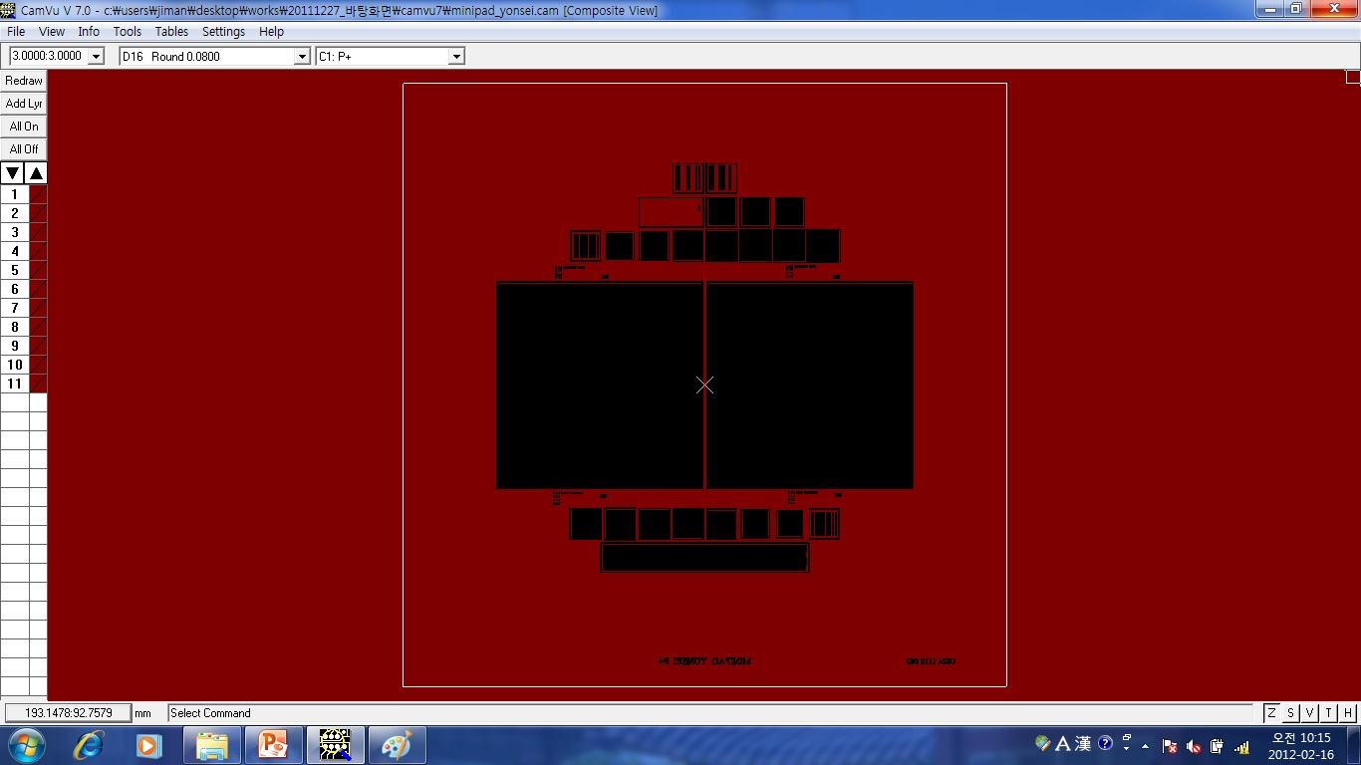
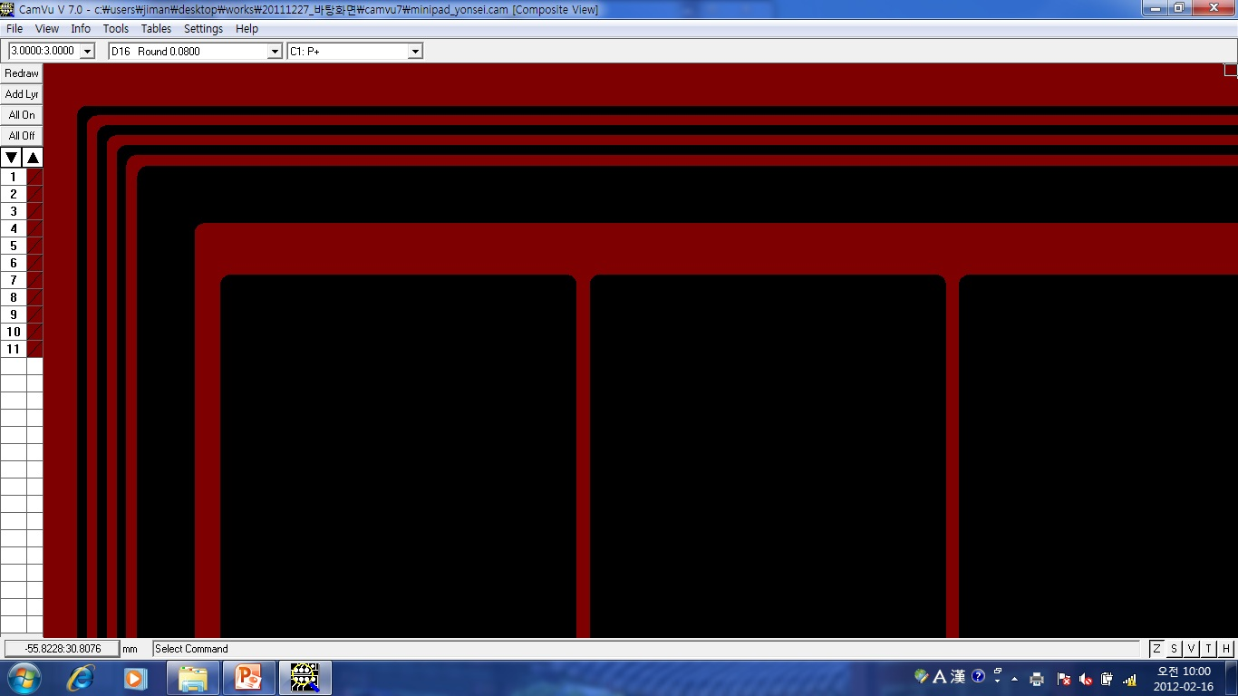
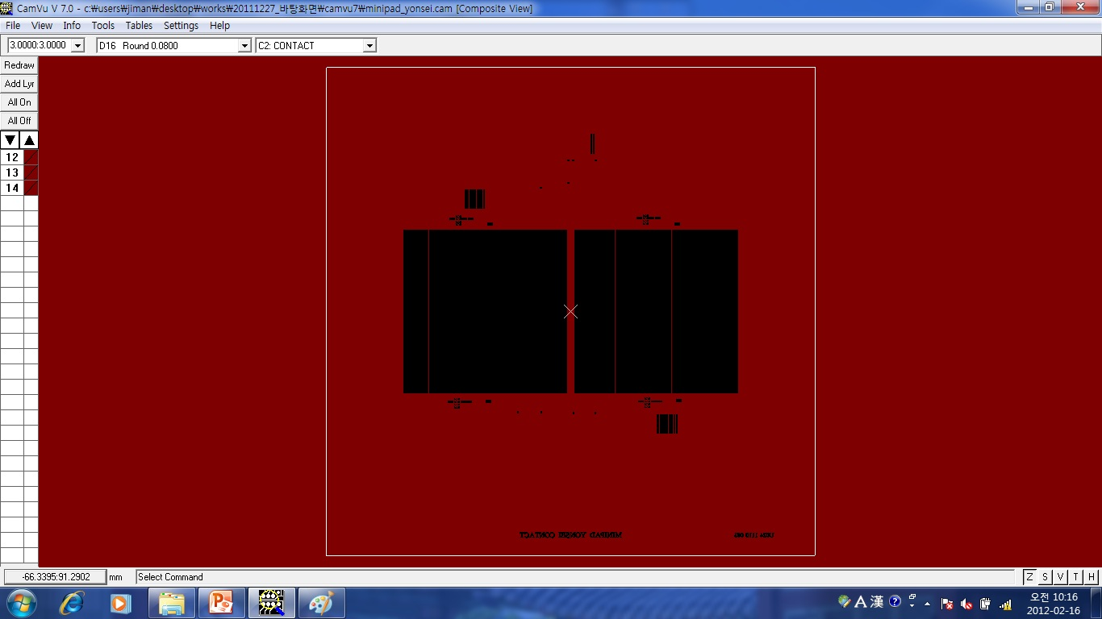
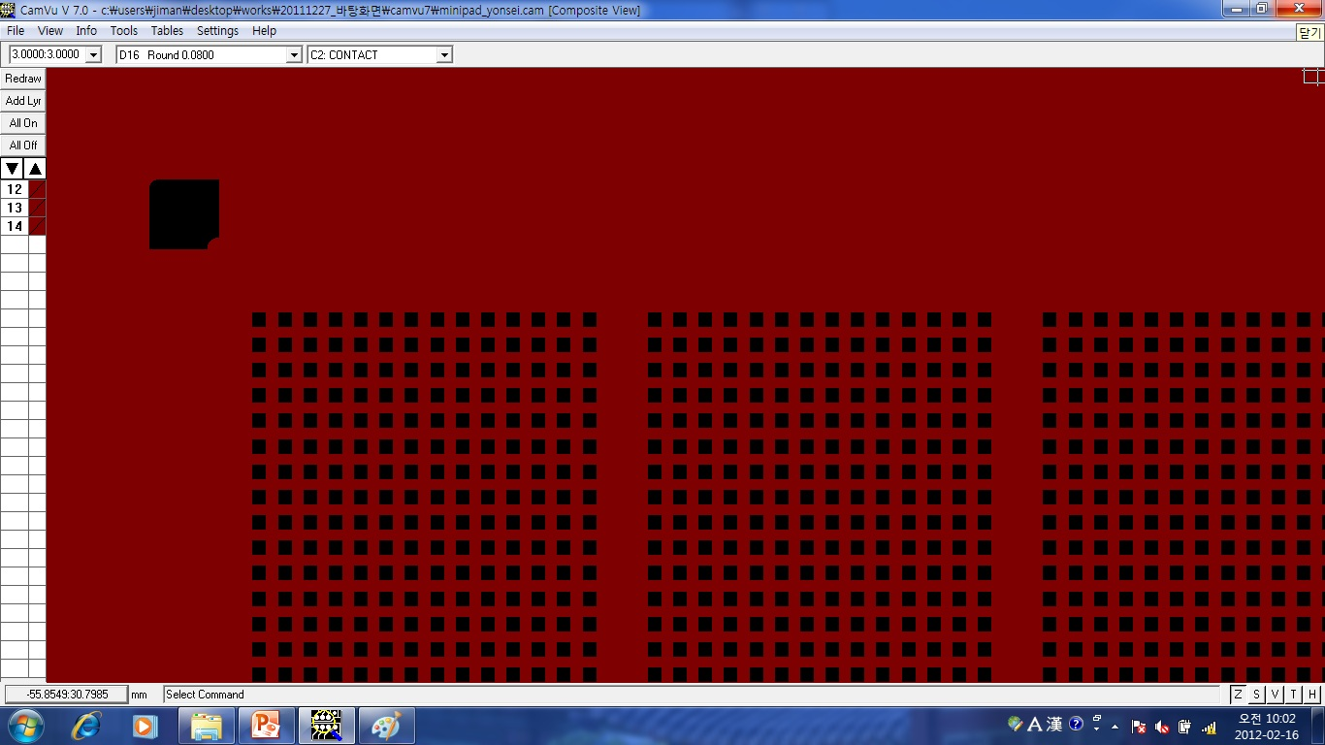
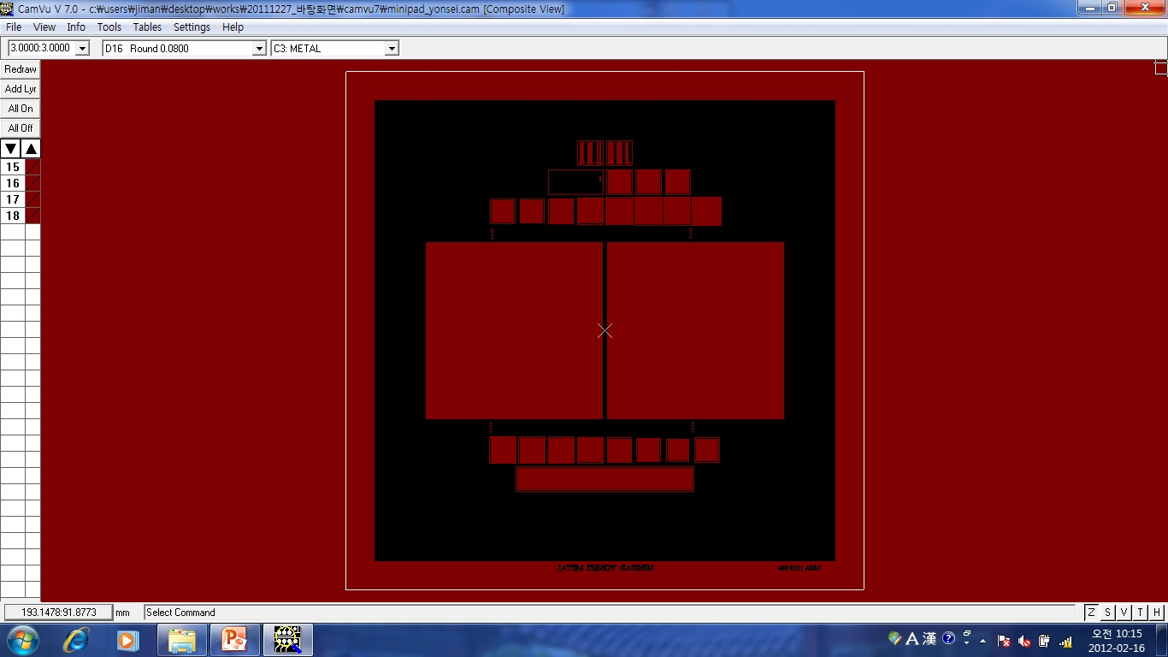
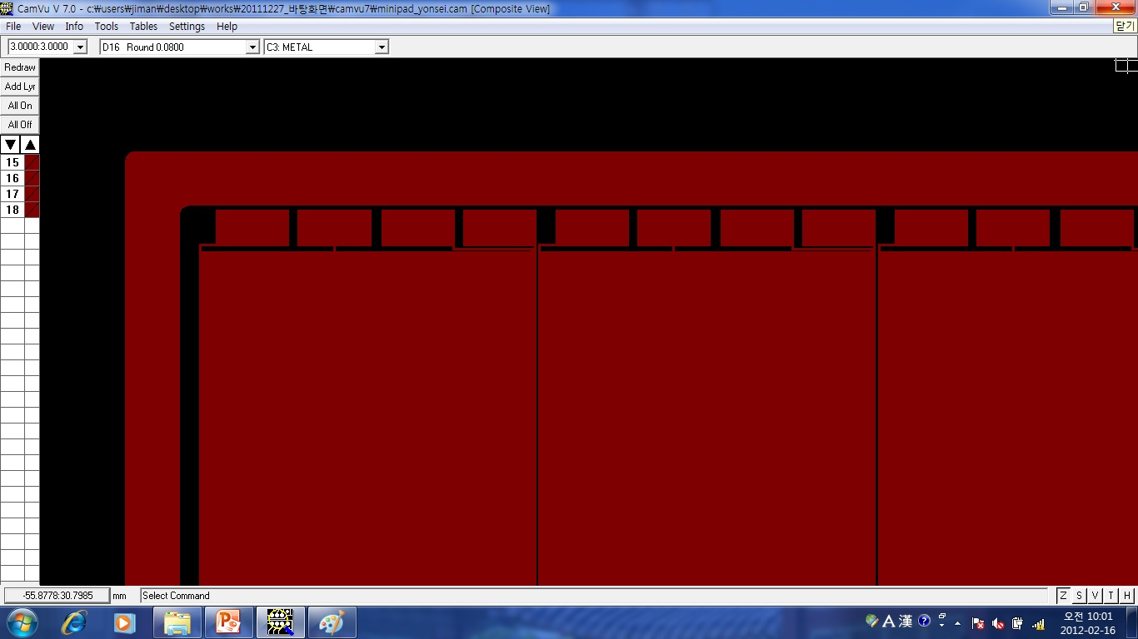
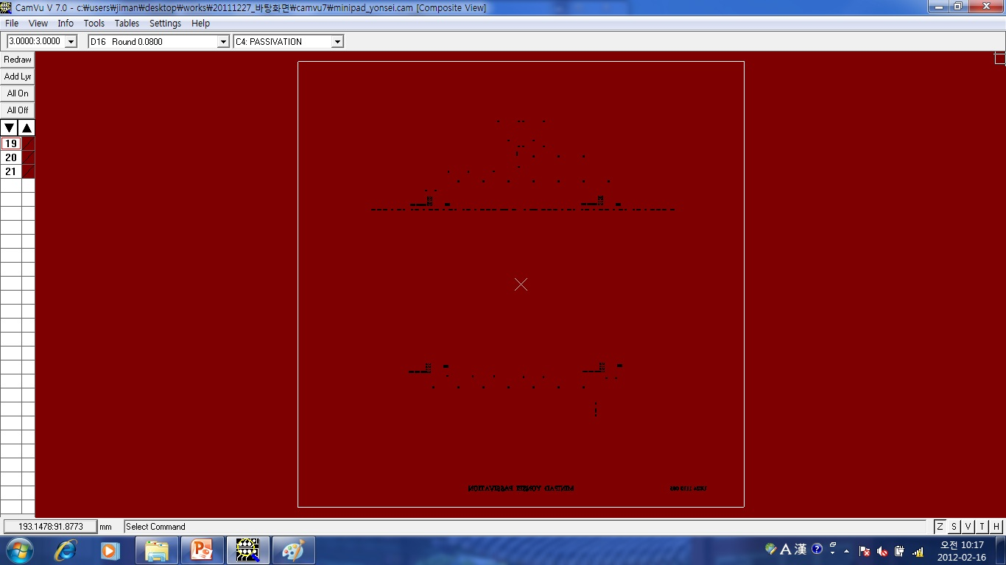
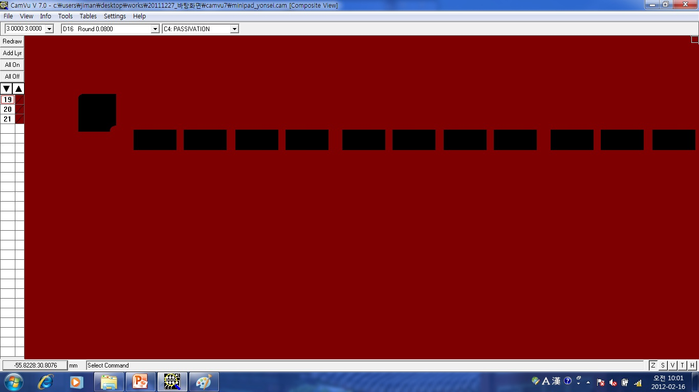
Actual masks (passivation)

Slide 20
Issue with metal etching
Etched metal region : Clean
(test pattern area to check
metal pattern)
5 μ
5 μ
35μ
Metal spot
(We checked the spot is real
and of varying size ~ a few
Micron typical)
75μ

Slide 21
Fabrication & Delivery

Slide 22
Sensor Classification
Reverse bias I-V
GRADE | STANDARD | NOTE
A | ~1 μA leakage for 60V | .
B | 1~10 μA | .
C | Over 10μA | Broken or Short
표 2.1 I-V 측정으로 60V bias에서 leakage current
에 따른 센서 등급표

Slide 23
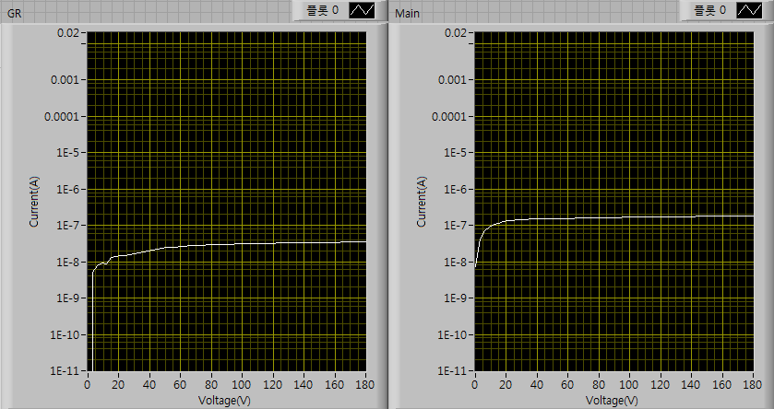
A Grade Sensor
그림 2.9 I-V curve : Guard ring(좌), Main pattern(우)
Main pattern 에서 leakage current 기준으로 A Grade

Slide 24
Sensor Documentation
표 2.3 A부터 F까지 set sensor 의 등급비율표. 각각 24장
Final sensor yield ~ 75%

Slide 25
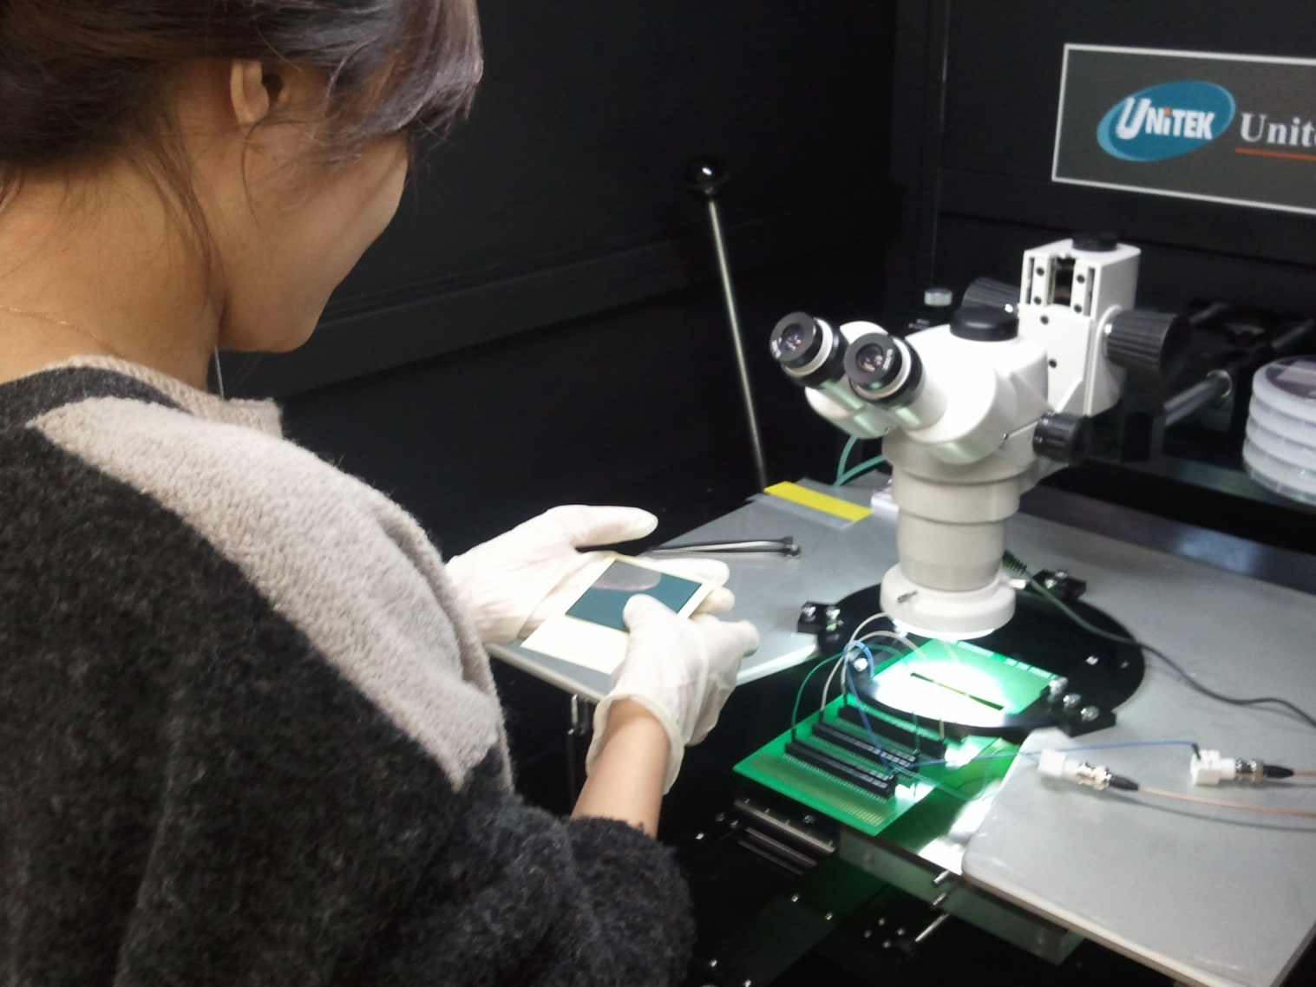
Dahee in sensor test at Unitech
Where’s Seyong?

Slide 26
R & D
Yes, there was R&D with BNL instrumentation.

Slide 27
2
Concept of Novel GRS
Segmented, low-dose n⁺-implant
Lower E-fields
A segmented, low-dose (a few times of 10¹²/cm²) n⁺-implant on near GRS can remove the detector oxide-property dependence with lower E-field

Slide 28
Two publications from R&D and more efforts in progress

Slide 29
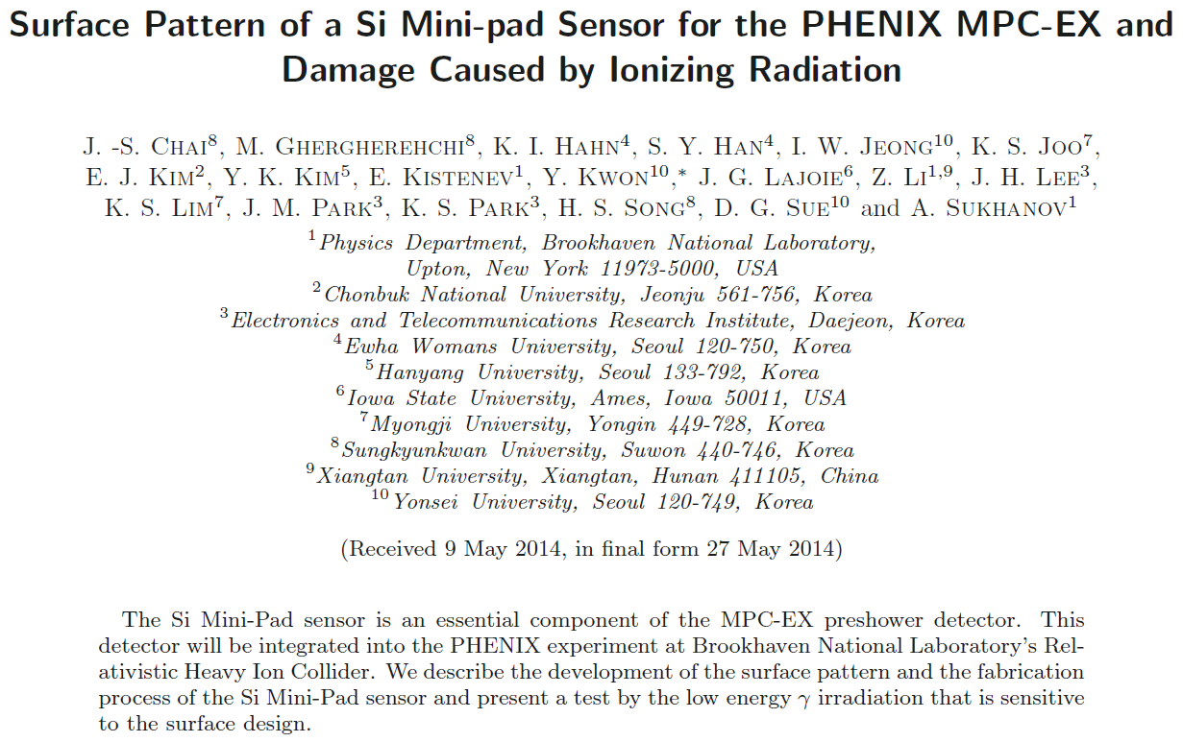

Slide 30
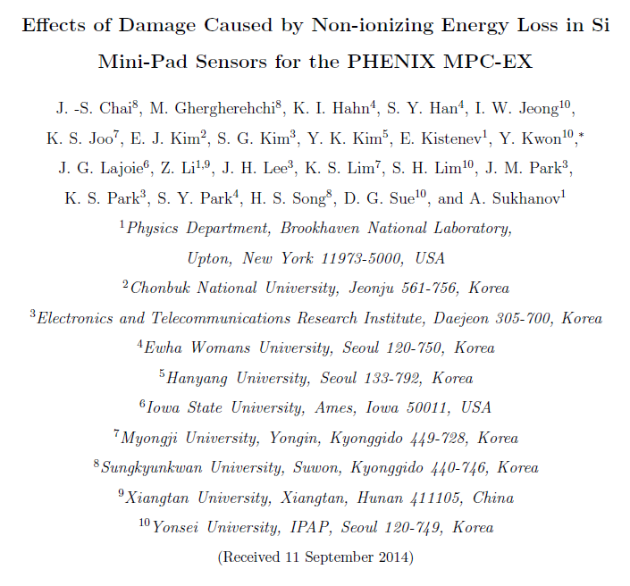
To be published around Dec. 15

Slide 31
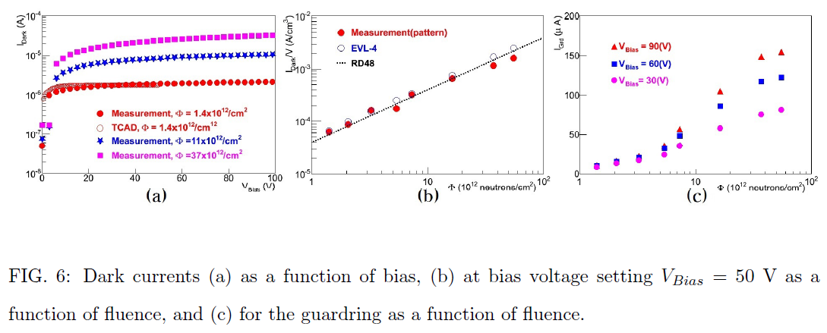
Sensors will work OK for the expected neutron fluence.

Slide 32
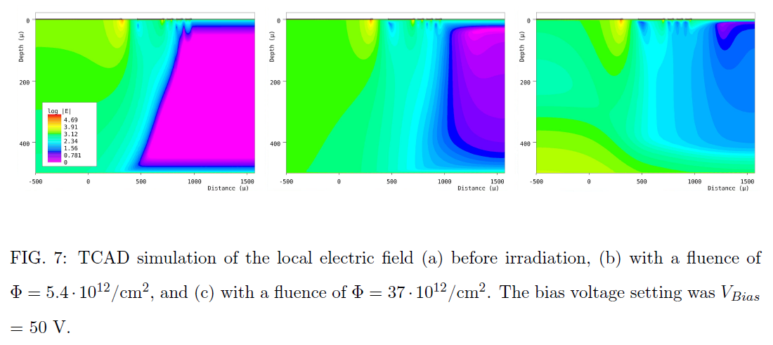
Clue for next generation R&D
(Guardringless Si sensor?)

Slide 33
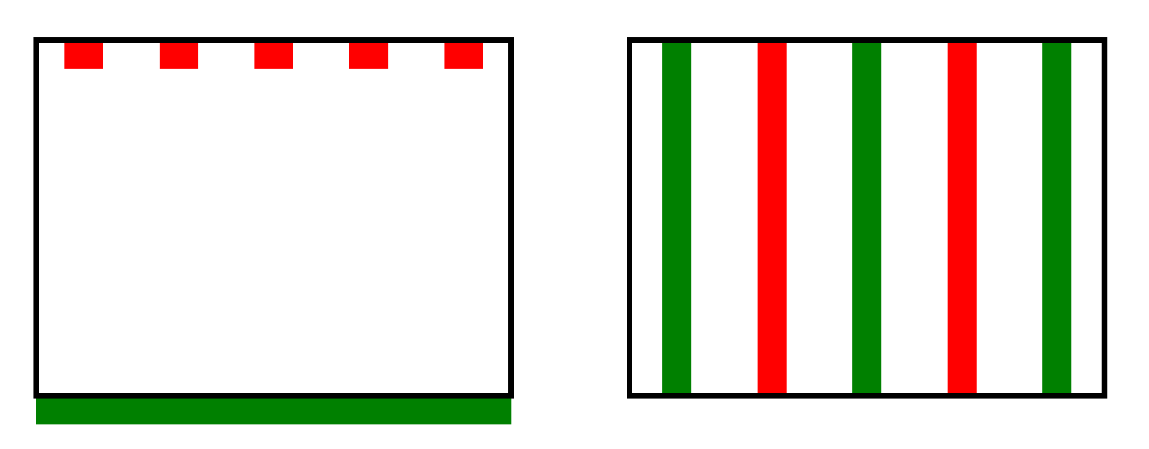
Comparison between 2D (planar) and 3D detectors
Conventional 3D-column electrode detector
(S. Parker, et al)
2D (planar) detector
Electrodes are planar (2D) ion implants (<1 µm deep)
Electrodes are vertically (3D) etched and doped columns (100’s µm deep)
p⁺
p⁺
p⁺
p⁺
p⁺
n⁺
p⁺
+
n⁺
p⁺
n⁺
+
λ_{C}
Electrode
spacing
d
Thickness
+
+
+
+
n⁺
λ_{C}
λ_{C} =d full depletion voltage V_{fd} depends on detector thickness d
λ_{C} is decoupled from d
full depletion voltage V_{fd} is independent of detector thickness d
V_{fd} can be too large for large d (>1mm) or after heavy radiation
V_{fd} can be small if λ_{C} is made small (<100 μm)

Slide 34

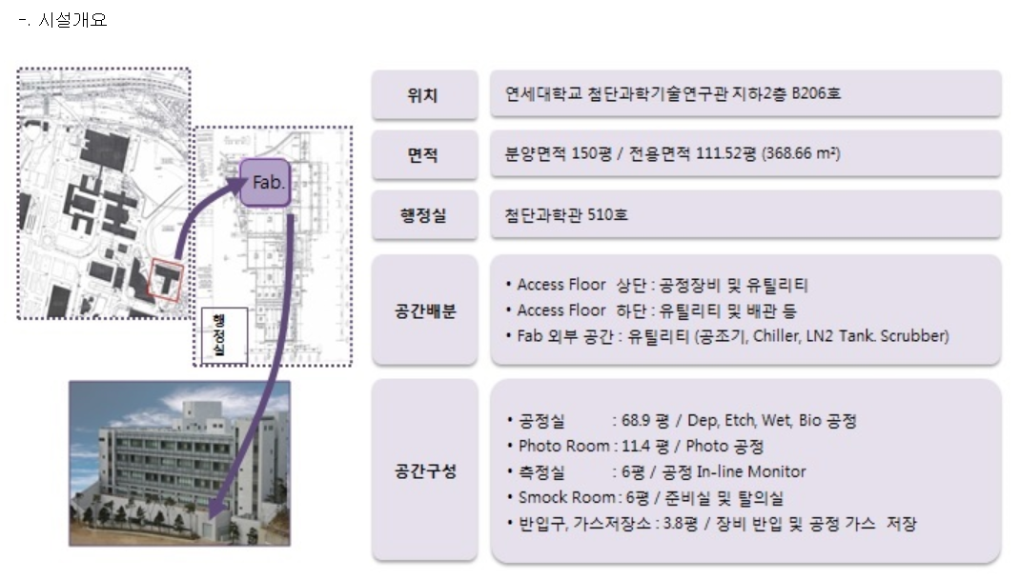

YONSEI BIO-IT Micro Fab.

Slide 35
Summary
As of Nov. 2nd, 2014,
We delivered 481 good Si Mini-Pad sensors to our colleagues, and the delivered sensors are being integrated into the MPC-EX detector.
Simple math to show the scale of exercise :
Stability of all sensors was tested for 2 hours at the bias of 60(V), twice full depletion voltage. 2 hours/sensor * 481 sensors = 40 days

Slide 36
Prospect?
Analysis : Dr. S. H. Lim is working on shower reconstruction. Various wild trials are under progress. Stay tuned! ☺
Extension of R&D : Increased R&D network and facility. Yes, of course, we can make Si sensors effectively.

Slide 37
Exclusive diffractive process at RHIC & Roman Pot

Slide 38
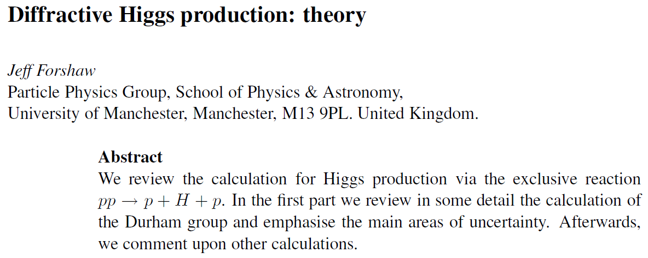
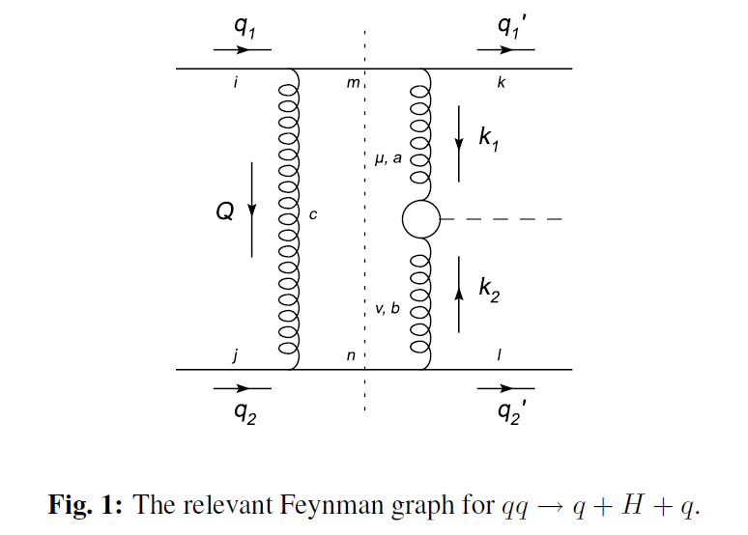

Slide 39
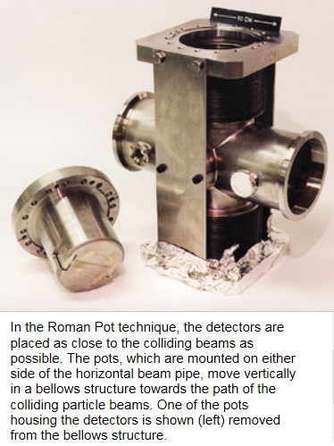
Roman Pot?

Slide 40
Focus so far at RHIC = EIC

Slide 41
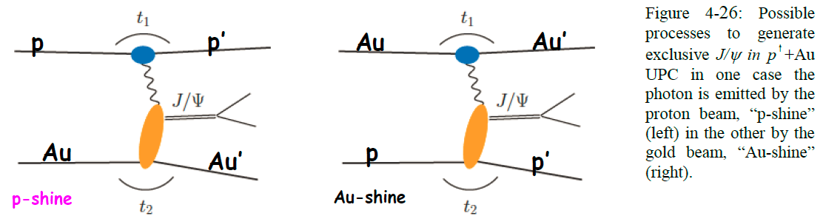
γ-A & γ-p physics

Slide 42
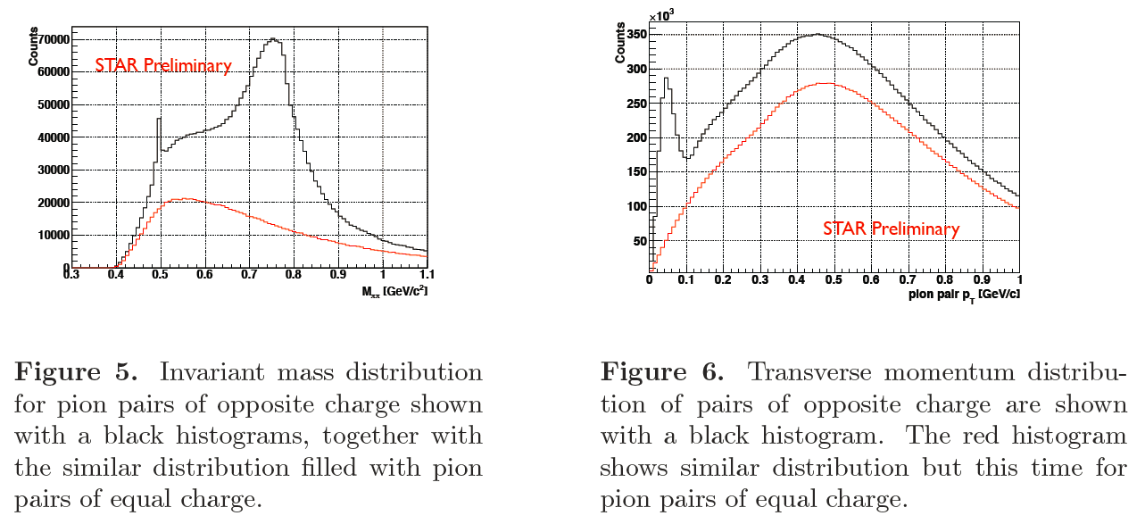
STAR UPC program (γ-A dominated?)

Slide 43
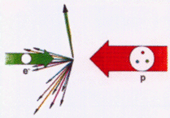
HERA MEASUREMENT
A report from H. Kowalski, L. Motyka, and G. Watt
Phys. Rev. D74, 074016

Slide 44
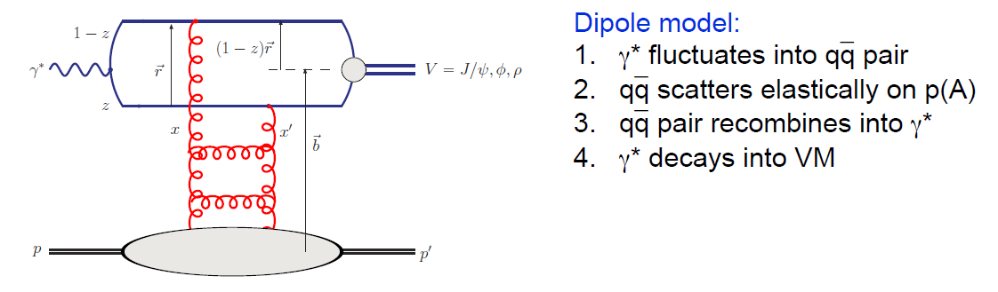
Dipole model
V → real photon : Deeply virtual Compton scattering

